Slide 1
Progetto: I Casi della vita

Slide 2
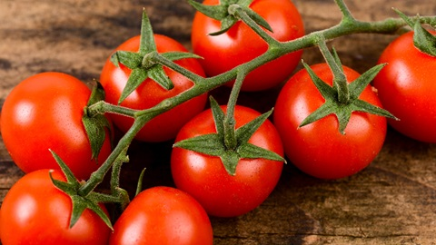
LICOMI’ S.p.a
L’azienda LICOMI’ S.p.A produce salsa di pomodoro 100% italiano, offriamo prodotti biologici al 100%. LICOMI’ è la scelta giusta per un prodotto di qualitá e a filiera garantita.

Slide 3
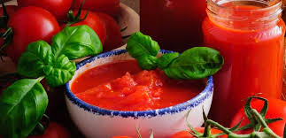
LICOMI’
dalla terra alla tavola rispettando la salute dell‘uomo e dell'ambiente , escludendo Il ricorso a qualsiasi prodotto chimico ed a organismi geneticamente modificati, conservando e migliorando le caratteristiche del suolo e rispettando le forme di vita e la biodiversitá.

Slide 4
Disponiamo di un piano preventivo e assicurativo per la gestione dei più importanti rischi per la nostra azienda, i nostri collaboratori e i prodotti che poi saranno nelle vostre tavole.

Slide 5
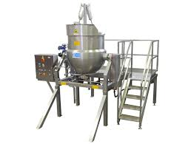
Guasti dei macchinari
Per prevenire questo rischio facciamo controllare periodicamente i nostri macchinari da tecnici qualificati.
Ma in caso di danno siamo comunque garantiti dall’assicurazione all risk

Slide 6
Rischio di perdere la quota di mercato
Possiamo contenere questo rischio, e garantirci visibilità, con una politica di sponsorizzazioni sul territorio

Slide 7
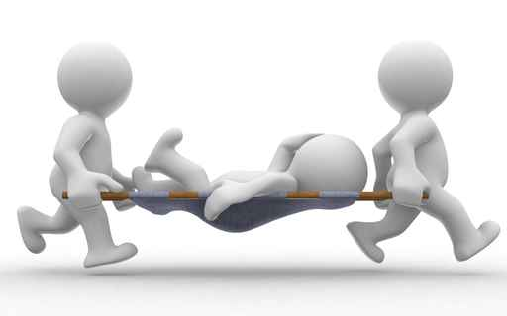
Rischio di infortuni e lesioni
Per prevenire che ciò accada bisogna adottare buone pratiche sulla sicurezza del lavoratore , come il DVR documento con tutte le regole e le precauzioni da tenere durante il lavoro.
Comunque ci siamo assicurati nel caso in cui accada questo rischio con la poliza RCT aziendale (responsabilitá civile verso terzi) e una una RCO (Responsabilità Civile verso Operai)
.

Slide 8
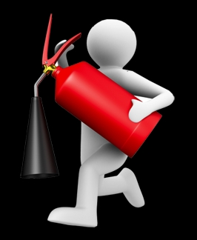
Rischio di Incendio nei magazzini
Nel caso in cui si verifichi un incendio abbiamo gli estintori e un piano di evaquazione.
Siccome è un rischio molto grave ci siamo assicurati sempre con la polizza all risk

Slide 9
RISCHI | PREVENZIONE | ASSICURAZIONE
Guasti dei macchinari | Controllo periodico da esperti del settore | Assicurazione all risk
Perdita quota di mercato | Sponsorizzazione del prodotto tramite la collaborazione con aziende del territorio
Lesioni e infortune, Danni a terzi | Adottare buone pratiche sulla sicurezza dei lavoratori e farli partecipare a corsi di sicurezza | RCT Aziendale RCO
Incendio nei magazzini | Uscite di sicurezza regolarmente revisionate, piano di evacuazione ed estintori | Assicurazione all risk

Slide 10
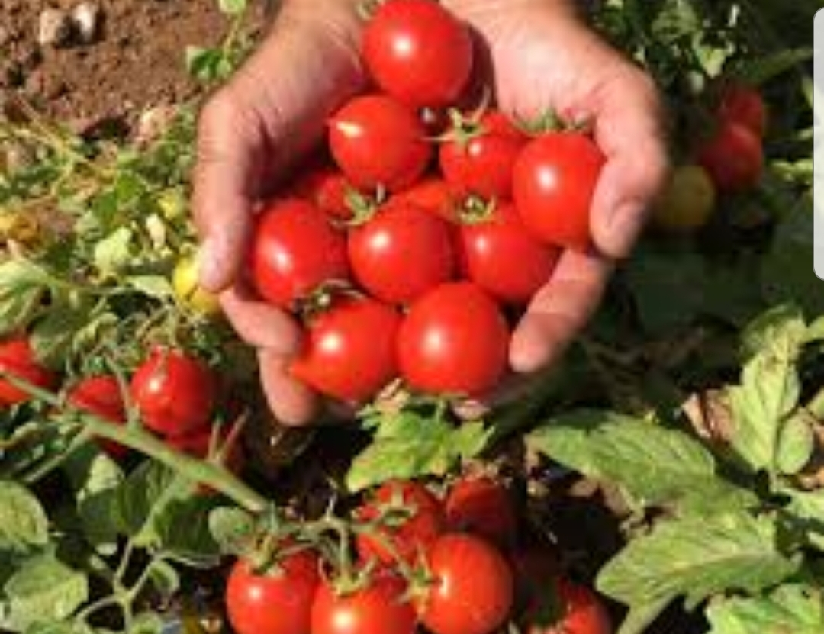
LA QUALITÁ DI UN PRODOTTO VALE QUANTO LA TUA SALUTE.
SCEGLI LICOMI’ E VAI SUL SICURO.

